Slide 1
Période 3
Semaine 4
Lundi

Slide 2
Programme de la séance
- Les figures planes :
Entraînement mission 2
- Calcul :
Défi 29 questions n°5

Slide 3
Les figures planes :
Entraînement mission 2

Slide 4
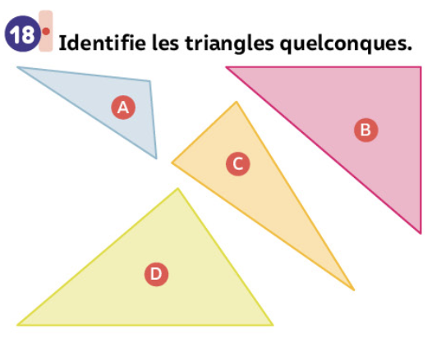
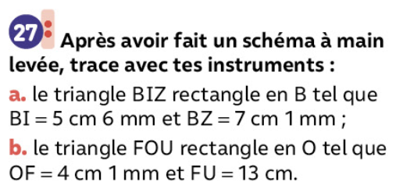
CM1
Figures planes : Mission 2 - entraînement
Ex.18, 20 et 27 p.124

Slide 5
Programme de la séance
Calcul :
Défi 29 questions n°5

Slide 6
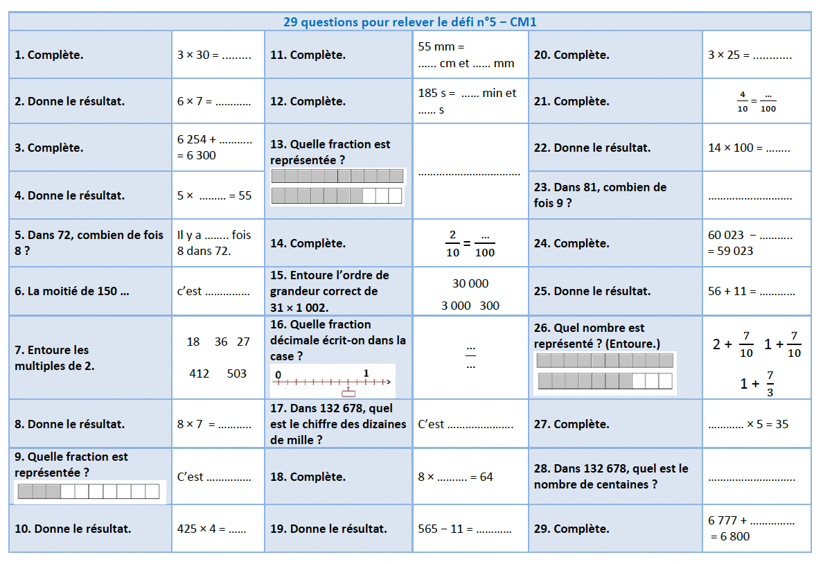
CM1

Slide 7
Période 3
Semaine 4
Mardi

Slide 8
Programme de la séance
- Les figures planes :
Mission 3
- Calcul :
Correction défi calcul n°5

Slide 9
Les figures planes :
Mission 3

Slide 10
CM1
Figures planes : Mission 3

Slide 11
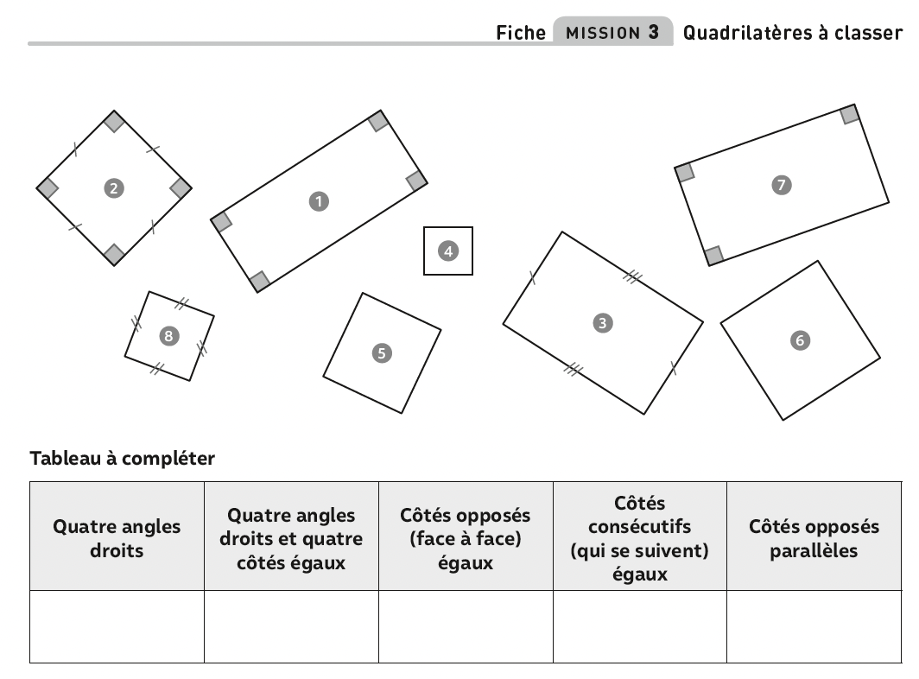
CM1
Figures planes : Mission 3
De quel matériel disposez-vous ? Qu’est-ce qui est représenté sur la fiche ?
Quelles sont les différentes colonnes du tableau à compléter ?
Que devez-vous faire ?

Slide 12
CM1
Figures planes : Mission 3
Lors de cette mission, vous allez ranger les quadrilatères dans un tableau, selon leurs propriétés, pour mieux comprendre ce que sont un rectangle et un carré.

Slide 13
CM1
Figures planes : Mission 3
MISE EN COMMUN

Slide 14
CM1
Figures planes : Mission 3

Slide 15
CM1
Figures planes : Mission 3
J’ai classé les quadrilatères dans les colonnes en
J’ai trouvé les noms des quadrilatères : dans la 1ère colonne ce sont les …….. et dans la 2ème colonne ce sont les …..
Certains quadrilatères peuvent se ranger dans plusieurs colonnes car ….
Pour tracer les quadrilatères, j’ai utilisé …

Slide 16
CM1
Figures planes : Mission 3

Slide 17
CM1
Figures planes : Mémo 3

Slide 18
CM1
Figures planes : Mission 3 entraînement

Slide 19
Calcul :
Correction défi calcul n°5

Slide 20
CM1
Correction

Slide 21
Période 3
Semaine 4
Jeudi

Slide 22
Programme de la séance
- Figures planes : Entraînement mission 3
- Calcul :
Division de nombres entiers

Slide 23
Figures planes : Entraînement mission 3

Slide 24
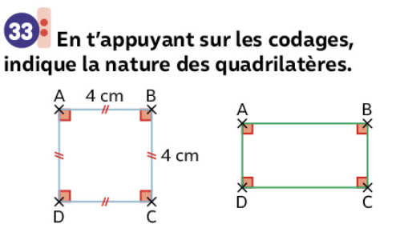
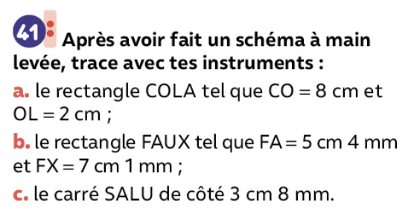
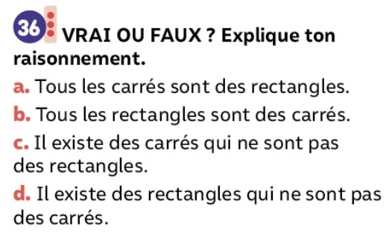
CM1
Figures planes : Mission 3 entraînement
Ex.33 p.125, 41 et 36 p.126

Slide 25
Calcul :
Division de nombres entiers

Slide 26
CM1
Calcul : division de deux nombres entiers avec diviseur à un chiffre
Pose et résous les divisions suivantes :
1 536 : 4
2 575 : 7
783 : 5
540 : 4
477 : 8
1 749 : 6

Slide 27
Période 3
Semaine 4
Vendredi

Slide 28
Programme de la séance
- Calcul : Division
- Régulation, rebrassage

Slide 29
Calcul : Division

Slide 30
CM1
Calcul : division de deux nombres entiers avec diviseur à un chiffre
Pose et résous les divisions suivantes :
798 : 8
75 : 5
297 : 3
682 : 6
2 405 : 4
869 : 9

Slide 31
Régulation, rebrassage

